Slide 1



https://www.costaid.eu
Modul 6 Reflexionsfähigkeiten
Finanziert von der Europäischen Union. Die geäußerten Ansichten und Meinungen sind jedoch ausschließlich die des Autors/der Autoren und spiegeln nicht unbedingt die der Europäischen Union oder der Europäischen Exekutivagentur für Bildung und Kultur (EACEA) wider. Weder die Europäische Union noch die EACEA können für diese verantwortlich gemacht werden.

Slide 2







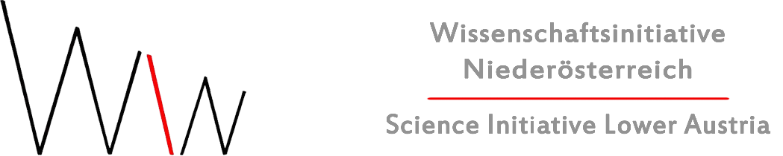
Partner

Slide 3
Module
4. Dialog ermöglichen
5. Ethik
6. Reflektieren
7. Digitale Kompetenzen
1. Sensibilisierug
2. Kritisches Denken
3. Konfliktlösung

Slide 4

Zielsetzung oder warum es wichtig ist, diesen Teil zu lesen
Entwicklung der Fähigkeit, kritisch zu denken, wenn man auf Informationen stößt, Fakten von Meinungen zu unterscheiden und die Glaubwürdigkeit und Zuverlässigkeit von Quellen zu beurteilen.
Die verschiedenen Medienkanäle und -plattformen zu verstehen, Voreingenommenheit und Propaganda zu erkennen.
Überprüfung der Richtigkeit von Informationen durch Faktencheck, Querverweise und Bewertung der Referenzen von Autoren und Quellen.
Untersuchung der ethischen Auswirkungen des Austauschs und der Verbreitung von Informationen sowie der Bedeutung der Vermeidung der Verbreitung von Fehlinformationen.
Betonung der Bedeutung eines konstruktiven Dialogs und der Zusammenarbeit bei der Bewältigung von Informationsdefiziten.

Slide 5
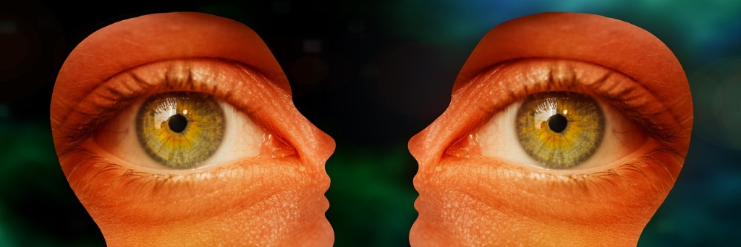
Einführung
Die Terminologie der Reflexion bezieht sich auf die kognitiven Prozesse des Denkens und Beurteilens, die es uns ermöglichen, ein genaueres Verständnis der Bedeutung und der Dimensionen eines bestimmten Phänomens, Ereignisses oder Verhaltens zu erlangen.
Die Selbstreflexion ermöglicht es uns, uns unserer eigenen Art zu handeln, zu denken und zu fühlen bewusster zu werden und bietet uns die Möglichkeit, etwas über uns selbst, über andere und über Beziehungen zu lernen.
Reflexion und Informationsstörung sind miteinander verknüpfte Begriffe, die für die Art und Weise relevant sind, wie Informationen im Kontext des heutigen digitalen Zeitalters verbreitet, konsumiert und verarbeitet werden. In den letzten Jahren hat ihre Bedeutung deutlich zugenommen, vor allem angesichts des Aufkommens von sozialen Medien und Online-Plattformen.
Quelle | Pixabay Lizenz

Slide 6
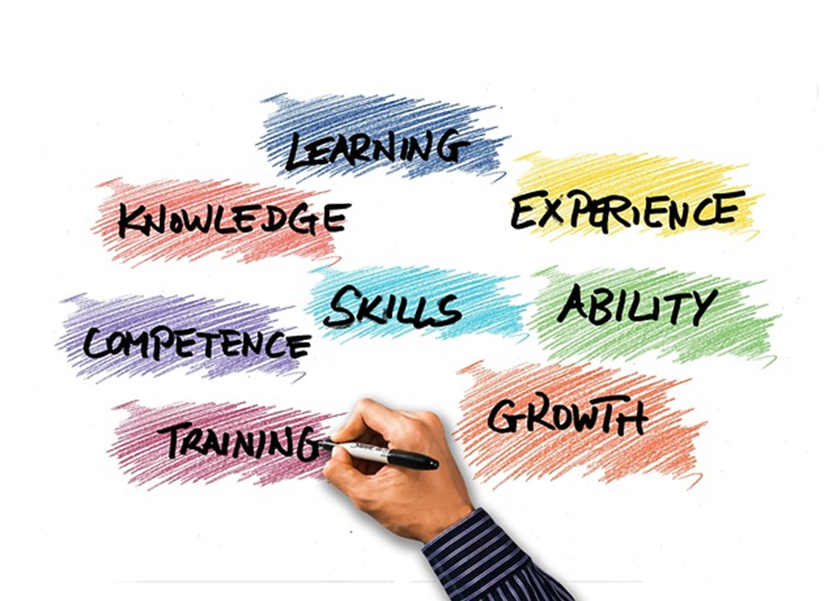
Was sind Reflexionsfähigkeiten?
Die Reflexionsfähigkeit umfasst eine Reihe von kognitiven und emotionalen Fähigkeiten, die den Einzelnen in die Lage versetzen, Informationen kritisch zu beurteilen, zu bewerten und erfolgreich zu navigieren. Der Erwerb und die Anwendung dieser Fähigkeiten sind für den Einzelnen von größter Bedeutung, um die Informationslandschaft effektiv zu durchqueren und zu verstehen, insbesondere im Bereich der Informationsstörung, d. h. der Verbreitung von ungenauen oder irreführenden Informationen.
Daher spielen sie eine entscheidende Rolle bei der Bewältigung von Informationsdefiziten, indem sie eine Gesellschaft fördern, die besser ausgebildet und fähig ist, zu unterscheiden. Das Vorhandensein von Informationsstörungen hat das Potenzial, einen Zustand der Ratlosigkeit und Skepsis sowie eine soziale und politische Fragmentierung und Polarisierung zu erzeugen.
Quelle | Pixabay Lizenz

Slide 7
Reflexionsfähigkeiten und Informationsstörungen
Beim Versuch, eine Informationsstörung zu verstehen, erweist es sich als vorteilhaft, sie anhand von drei verschiedenen Komponenten zu analysieren::
  Agenten. Wer waren die "Agenten", die das Beispiel geschaffen, produziert und verbreitet haben, und was war ihre Motivation?
  Nachricht. Um welche Art von Nachricht handelt es sich? Welches Format hatte sie? Was waren die Merkmale?
  Dolmetscher. Wenn die Nachricht von jemandem empfangen wurde, wie hat er die Nachricht interpretiert? Welche Maßnahmen hat er gegebenenfalls ergriffen?
Quelle: Pixabay Freie Fotos

Slide 8

Drei Phasen der Informationsstörung
In diesem Diskurs gehen wir davon aus, dass es ebenso vorteilhaft ist, die Existenz eines Beispiels für eine Informationsstörung zu betrachten, das drei verschiedene Phasen umfasst:
Das Konzept der Schöpfung. Die Kommunikation wird erzeugt. Der Begriff der Produktion bezieht sich auf den Prozess der Schaffung von Waren oder Dienstleistungen durch verschiedene Inputs und Umwandlungen. Die Kommunikation wird in ein Medienartefakt umgewandelt.
Das Konzept der Verteilung bezieht sich auf die Art und Weise, in der Ressourcen oder Dienstleistungen zugewiesen und auf Einzelpersonen oder Gruppen verteilt werden, oder die Kommunikation wird verbreitet oder öffentlich bekannt gemacht.
(Re)Produktion
Wenn die Nachricht
wird in eine
Medienprodukt
Vertrieb
Wenn das Produkt vertrieben oder veröffentlicht
wird
Erstellung
Wenn die Nachricht
wird erstellt
Notes:
Quelle: Informationsstörung: Toward an Interdisciplinary Framework for Research and Policy Making: https://rm.coe.int/information-disorder-toward-an-interdisciplinary-framework-for-researc/168076277c

Slide 9
Die Bedeutung von reflektierenden Kompetenzen bei Informationsdefiziten
Die Fähigkeit zur Reflexion ist von großer Bedeutung, wenn es darum geht, das Problem der Informationsstörung zu bewältigen.
In dieser Eigenschaft helfen Reflexionsfähigkeiten sowohl den Menschen als auch der Gesellschaft als Ganzes, der Verbreitung von ungenauen oder irreführenden Informationen entgegenzuwirken, und leisten so einen wertvollen Beitrag zur Förderung eines gut informierten und einheitlichen Informationsumfelds.
reflektierende
Fähigkeiten

Slide 10

Berücksichtigung von bedeutenden Fähigkeiten
Medienkompetenz befähigt den Einzelnen, Medieninhalte zu analysieren, Voreingenommenheit und Fehlinformationen zu erkennen und den Aufbau und die Verbreitung von Medienbotschaften zu verstehen.
Kritisches Denken ermöglicht es dem Einzelnen, zwischen zuverlässigen Informationen und Fehlinformationen oder Desinformationen zu unterscheiden.
Der Einzelne sollte in der Lage sein, den Wahrheitsgehalt von Behauptungen und Informationen anhand glaubwürdiger Quellen und Fact-Checking-Organisationen zu überprüfen.
Zu den Reflexionsfähigkeiten sollte die Fähigkeit gehören, Informationen effektiv zu sortieren.
Quelle | Pixabay Lizenz

Slide 11
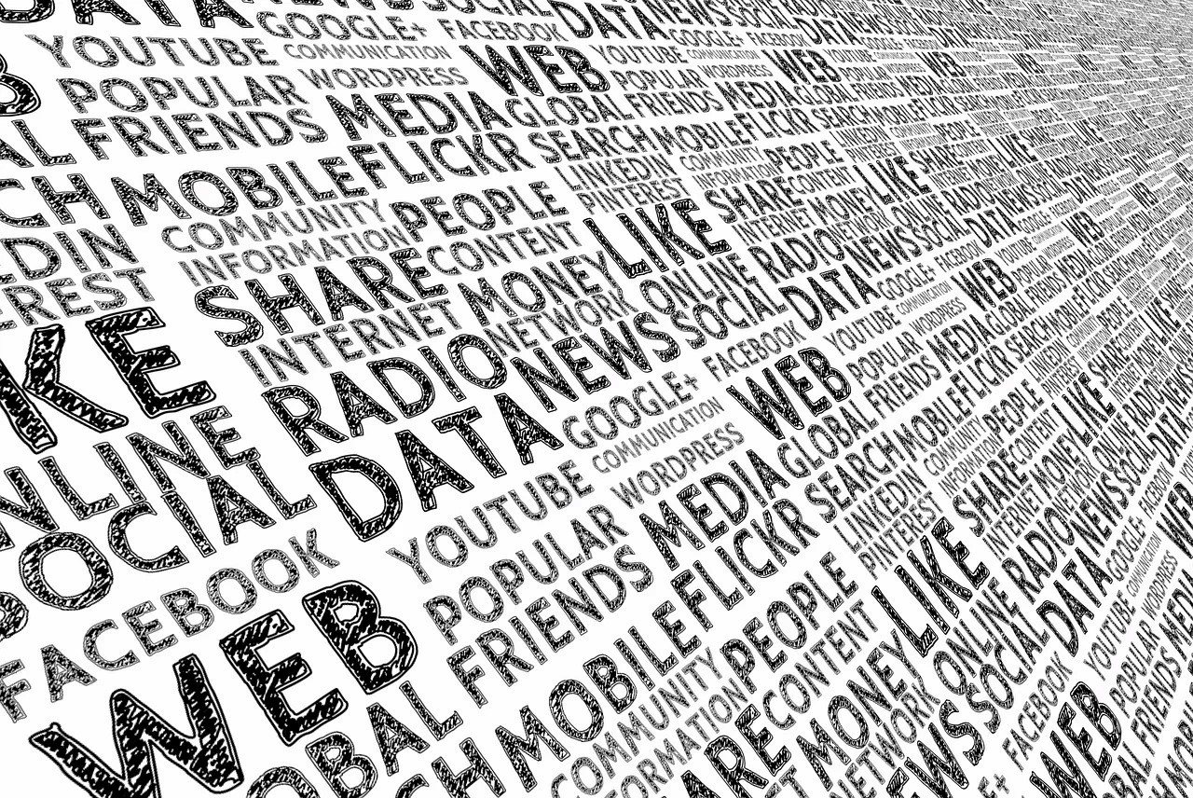
Berücksichtigung von bedeutenden Fähigkeiten
Die Bewertung der Authentizität und Zuverlässigkeit von Quellen ist von größter Bedeutung. Die Entwicklung der Reflexionsfähigkeit umfasst die Fähigkeit, zwischen zuverlässigen Quellen und solchen zu unterscheiden, die nachweislich ungenaue oder voreingenommene Informationen verbreiten.
Ein gesundes Maß an Skepsis bedeutet, Informationen und Behauptungen zu hinterfragen, selbst wenn sie mit den eigenen vorgefassten Meinungen übereinstimmen. Es ist wichtig, Informationen nicht für bare Münze zu nehmen und nach Beweisen zu suchen, die sie belegen.
Der Abgleich von Informationen mit mehreren Quellen kann dem Einzelnen helfen, sich ein genaueres Bild von einem Thema zu machen und Unstimmigkeiten oder Widersprüche in den Informationen zu erkennen.
Quelle | Pixabay Lizenz
Notes:
Quelle: Pixabay Freie Fotos https://pixabay.com

Slide 12

Berücksichtigung von bedeutenden Fähigkeiten
Das Konzept der Aufgeschlossenheit ist eine wichtige Fähigkeit, unterschiedliche Standpunkte in Betracht zu ziehen und einzubeziehen, sowie die Bereitschaft, die eigene Meinung im Lichte neuer Daten zu revidieren.
Zur digitalen Kompetenz und zum Verständnis digitaler Tools und Plattformen gehört auch das Erkennen von Funktionen und Algorithmen, die Fehlinformationen verstärken können.
Die Reflexionsfähigkeiten sollten ethische Fragen einbeziehen, einschließlich der Vorsicht bei der Verbreitung ungeprüften Materials, der Förderung verantwortungsvoller Praktiken beim Informationsaustausch und der Vermeidung der Verbreitung irreführender oder schädlicher Inhalte.
Quelle | Pixabay Lizenz

Slide 13
Einige der wichtigsten Reflexionsfähigkeiten
Selbsterfahrung
Aktives Zuhören
Einfühlungsvermögen
Kritisches Denken
Selbstreflexion
Emotionale Regulierung
Lösung von Konflikten
Analyse und Syntesis
Bewertung
Quelle | Pixabay Lizenz

Slide 14
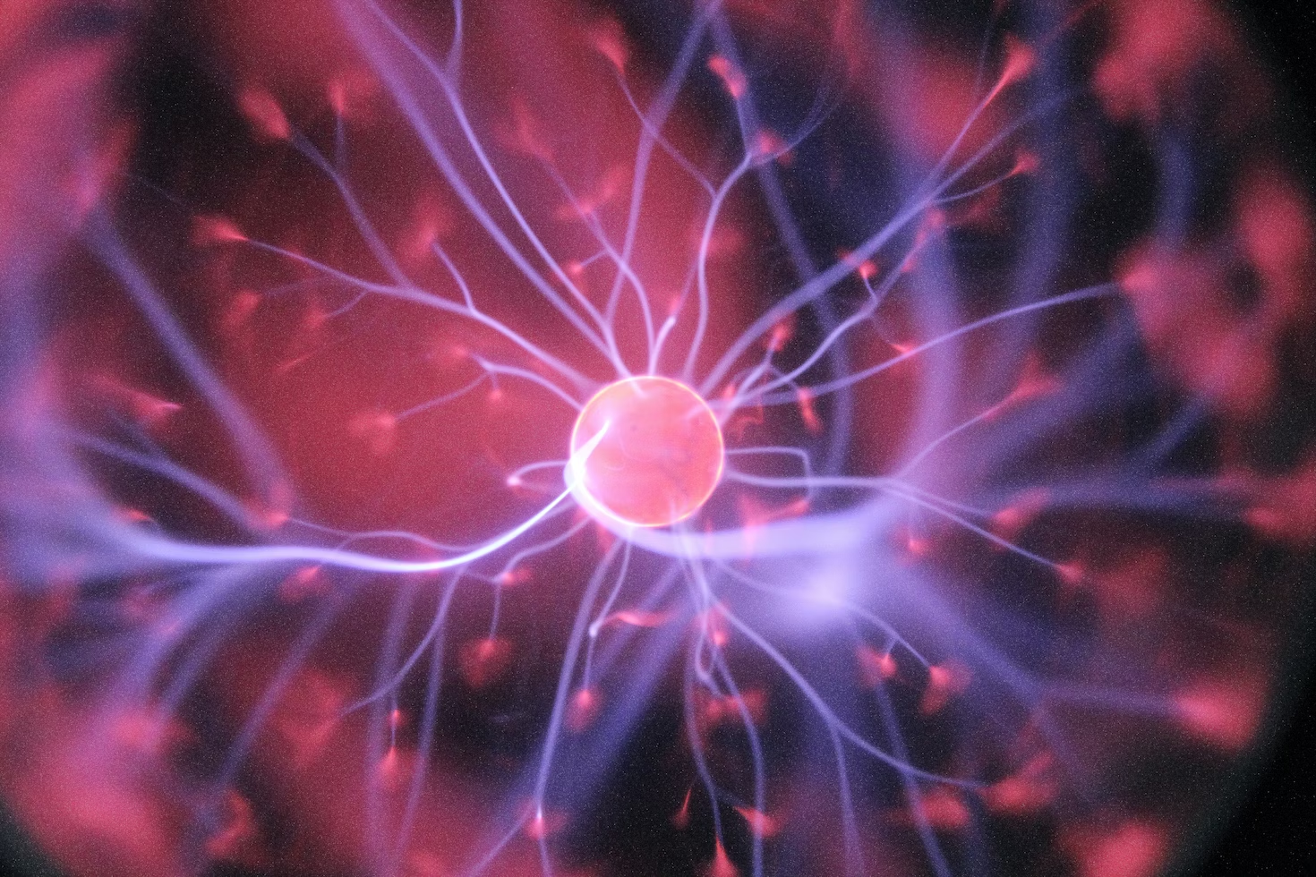
Reflexion als kognitiver Prozess
Reflexion ist ein kognitiver Prozess, bei dem Erfahrungen, Gedanken und Gefühle überdacht und analysiert werden. Es gibt verschiedene Arten der Reflexion, die jeweils unterschiedlichen Zwecken dienen und in unterschiedlichen Kontexten auftreten. Hier sind einige gängige Arten der Reflexion, die wir nutzen können, um irreführende und falsche Informationen oder deren Störungen zu erkennen.
Bildquelle | Unsplash Lizenz
Notes:
Quelle: Unspelash free Photos https://unsplash.com/

Slide 15
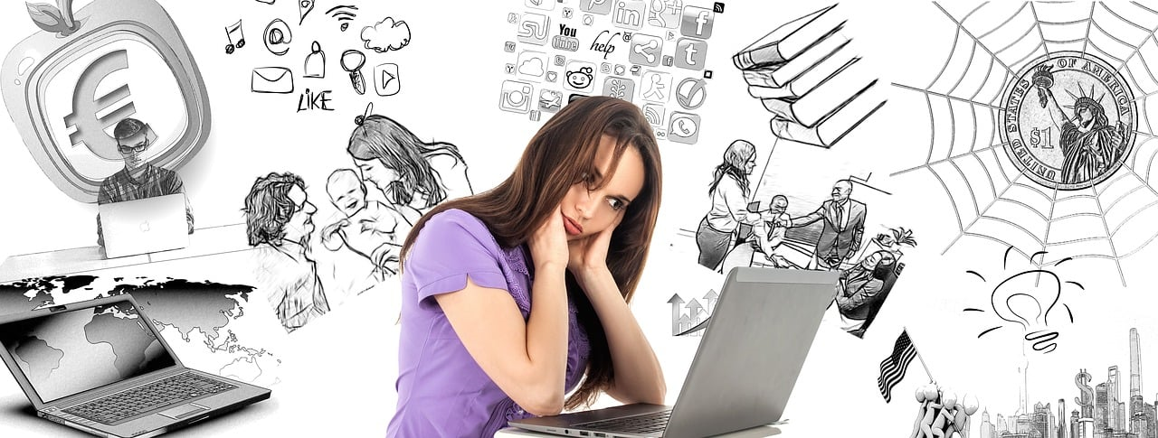
Arten der Reflexion
Selbstreflexion bedeutet, die eigenen Gedanken, Gefühle und Handlungen zu untersuchen. Sie ist ein entscheidender Bestandteil des persönlichen Wachstums und der Selbsterkenntnis. Selbstreflexion kann dem Einzelnen helfen, seine Stärken und Schwächen zu verstehen, persönliche Werte und Überzeugungen zu erkennen und fundierte Entscheidungen zu treffen.
Kritische Reflexion geht über die Selbstprüfung hinaus und beinhaltet eine kritische und objektive Analyse und Bewertung von Erfahrungen, Ideen oder Situationen. Sie erfordert oft das Hinterfragen von Annahmen, das Infragestellen bestehender Überzeugungen und die Suche nach alternativen Perspektiven.
Quelle | Pixabay Lizenz
Notes:
Quelle: Pixabax Kostenlose Fotos https://pixabay.com

Slide 16
Arten der Reflexion
Die ethische Reflexion konzentriert sich auf moralische und ethische Dilemmata. Es geht darum, die ethischen Implikationen der eigenen Handlungen, Entscheidungen oder Überzeugungen zu bedenken und sie mit persönlichen oder gesellschaftlichen Werten in Einklang zu bringen.
Kulturelle Reflexion beinhaltet das Erforschen und Verstehen der eigenen kulturellen Identität, der eigenen Vorurteile und der Art und Weise, wie die Kultur die eigenen Perspektiven und Verhaltensweisen beeinflusst. Sie kann ein wertvolles Instrument sein, um kulturelles Bewusstsein und Sensibilität zu fördern.
Die Erfahrungsreflexion basiert auf dem Lernen aus direkten Erfahrungen. Sie beinhaltet die Analyse dessen, was gelernt wurde, wie es gelernt wurde und wie das gewonnene Wissen in der Zukunft angewendet werden kann.
Gruppenreflexion findet statt, wenn ein Team oder eine Gruppe von Personen gemeinsam ihre Erfahrungen oder die Ergebnisse eines Projekts oder einer Aufgabe analysiert. Sie kann zu besserer Teamarbeit, besserer Entscheidungsfindung und besserer Problemlösung führen.

Slide 17
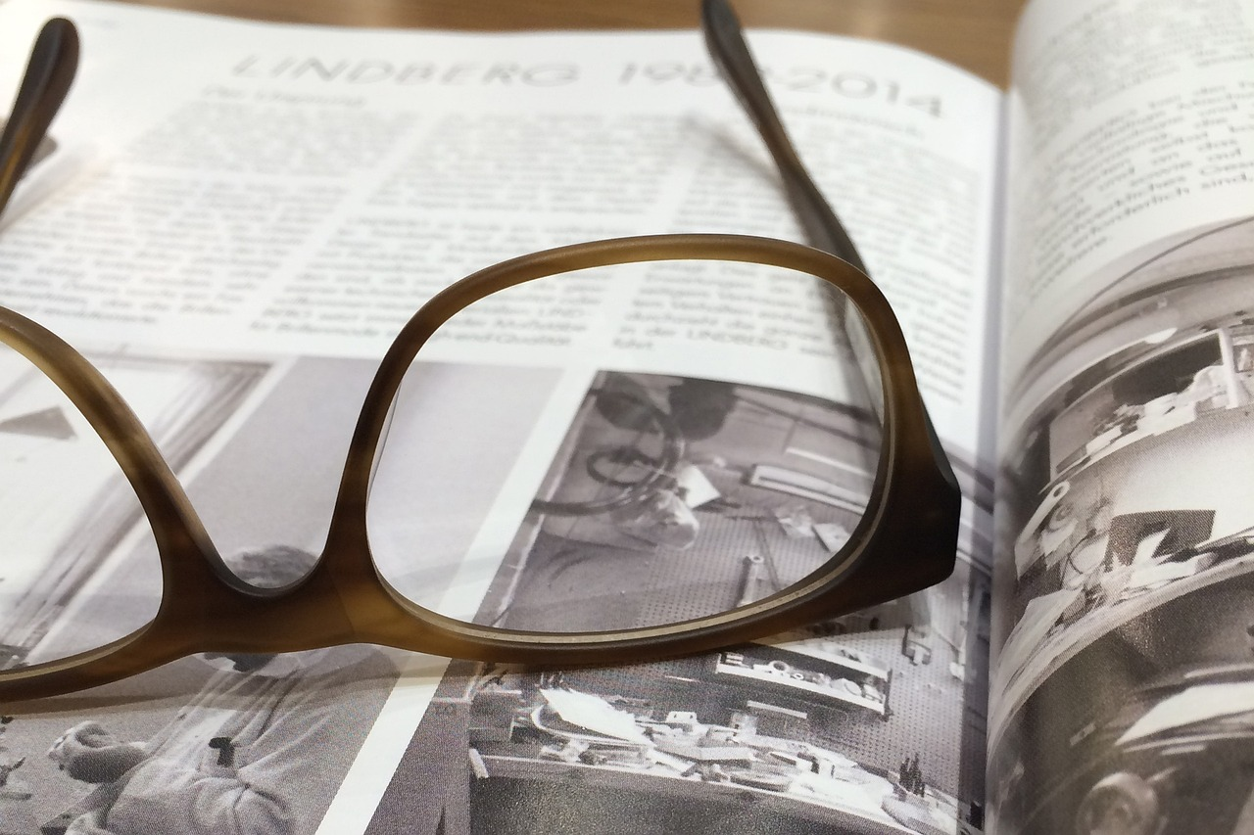
Arten der Reflexion
Metakognition ist eine übergeordnete Form der Reflexion, bei der man über die eigenen Denkprozesse nachdenkt. Sie hilft dem Einzelnen, sich seiner kognitiven Stärken und Schwächen bewusster zu werden, was zu besseren Lern- und Problemlösungs-fähigkeiten führt.
Diese Arten der Reflexion schließen sich nicht gegenseitig aus, und der Einzelne wendet je nach Situation und Zweck oft mehrere Formen der Reflexion an.
Reflexion ist ein wertvolles Instrument für die persönliche und berufliche Entwicklung, denn sie fördert die Selbst-reflexion, das kritische Denken und das kontinuierliche Lernen.
Quelle | Pixabay Lizenz

Slide 18

Zusammenfassen im Prozess der Reflexion
Die Fähigkeit zur Reflexion spielt eine wichtige Rolle im Prozess der Zusammen-fassung in den folgenden Schritten:
Verstehen des Materials: Bevor Sie eine effektive Zusammenfassung erstellen können, müssen Sie das Material gründlich verstehen. Zu den Reflexionsfähigkeiten gehört die Fähigkeit, die im Quellenmaterial enthaltenen Informationen kritisch zu analysieren und zu verstehen.
Quelle | Pixabay Lizenz
Notes:
Quelle: Unsplash Free Photos https://unsplash.com/

Slide 19
Zusammenfassen im Prozess der Reflexion
Identifizierung von Schlüsselpunkten: Die Reflexionsfähigkeit hilft Ihnen, die Hauptgedanken, Schlüsselargumente und wichtigen Details des Inhalts zu erkennen. Diese Unterscheidungskraft ist für die Erstellung einer aussagekräftigen Zusammenfassung entscheidend.
Bewertung der Relevanz: Reflektierendes Denken ermöglicht es Ihnen, die Bedeutung und Relevanz verschiedener Elemente im Text zu beurteilen. Sie können bestimmen, welche Informationen in die Zusammenfassung aufgenommen werden sollten und welche weggelassen werden können.
Notes:
Quelle: Pixabay Freie Fotos https://pixabay.com

Slide 20
Zusammenfassen im Prozess der Reflexion
Informationen ordnen: Die Reflexionsfähigkeit hilft Ihnen, die Informationen in Ihrer Zusammenfassung logisch und kohärent zu organisieren. Sie können die Zusammenfassung so strukturieren, dass die wichtigsten Punkte effektiv vermittelt werden.
Quelle | Pixabay Lizenz
Notes:
Quelle: Pixabay Freie Fotos https://pixabay.com

Slide 21

Zusammenfassen im Prozess der Reflexion
Vermeiden von Voreingenommenheit: Dank Ihrer Reflexionsfähigkeit können Sie vermeiden, Ihre persönlichen Vorurteile oder Meinungen in die Zusammenfassung einfließen zu lassen. Eine gute Zusammenfassung sollte objektiv sein und dem ursprünglichen Inhalt treu bleiben.
Kritische Analyse: Zu den Reflexionsfähigkeiten gehört auch die kritische Bewertung des Quellenmaterials, einschließlich seiner Stärken und Schwächen sowie möglicher Vorurteile oder Fehler. Diese Analyse kann die Art und Weise beeinflussen, wie Sie die Informationen zusammenfassen und präsentieren.
Informationen zusammenfassen: Das Zusammenfassen von Informationen erfordert oft eine Synthese von Informationen aus mehreren Quellen oder Textabschnitten. Reflexionsfähigkeiten helfen dabei, verschiedene Informationen zu einer kohärenten Zusammenfassung zusammenzufassen.
Bildquelle | Unsplash Lizenz

Slide 22
Ein Beispiel für eine Zusammenfassung
Medien Text
Titel: "Der Klimawandel und seine Auswirkungen auf Küstenstädte"
Beschreibung: In einem am 15. September 2023 veröffentlichten Nachrichtenartikel wird die wachsende Besorgnis über den Klimawandel und seine Auswirkungen auf die Küstenstädte erörtert. Er hebt die zunehmende Häufigkeit extremer Wetterereignisse, den Anstieg des Meeresspiegels und die Notwendigkeit dringender Maßnahmen zur Abschwächung dieser Auswirkungen hervor.
Zusammenfassung
Der Artikel mit dem Titel "Climate Change and Its Impact on Coastal Cities" (Klimawandel und seine Auswirkungen auf Küstenstädte), der am 15. September 2023 veröffentlicht wurde, befasst sich mit der zunehmenden Bedrohung der Küstenstädte durch den Klimawandel. Er hebt das zunehmende Auftreten von Unwettern und den Anstieg des Meeresspiegels hervor, die diese Gebiete gefährden. Der Artikel unterstreicht die dringende Notwendigkeit von Sofortmaßnahmen zur Bewältigung und Abmilderung dieser Folgen.

Slide 23
Paraphrasierung im Prozess der Reflexion
Klärung
hilft, komplexe Aussagen zu verdeutlichen
Aktives Zuhören
versuchen, die Botschaft zu begreifen
Konfirmation
hilft zu bestätigen, dass Sie die Nachricht richtig verstanden haben
Verlobung
Interesse an der vermittelten Botschaft
Paraphrasieren ist eine besondere Form der Reflexionsfähigkeit, bei der man die Worte oder Ideen einer anderen Person in seinen eigenen Worten wiedergibt. In der Kommunikation dient sie mehreren Zwecken.
Effektives Paraphrasieren bedeutet, dass Sie Ihre eigenen Worte verwenden und gleichzeitig die Kernaussage und die Absicht der ursprünglichen Aussage beibehalten. Dies ist eine wertvolle Fähigkeit, sowohl im beruflichen als auch im persönlichen Umgang miteinander.
Sie fördert das Verständnis und die Beziehung und ist daher besonders wertvoll in allen Bereichen, in denen eine klare Kommunikation wichtig ist.

Slide 24
Ein Beispiel für Paraphrasierung
Original Medientext
"Die bahnbrechende Entdeckung einer neuen Dinosaurierart hat die Aufmerksamkeit von Wissenschaftlern weltweit auf sich gezogen."
Paraphrasierte Version
"Ein bemerkenswerter Fund in der Paläontologie hat weltweit die Aufmerksamkeit der Wissenschaftler auf sich gezogen: die bahnbrechende Identifizierung einer bisher unbekannten Dinosaurierart."
Anmerkung:
*Diese Zusammenfassung gibt einen kurzen Überblick über den Medientext und fasst die wichtigsten Punkte und Informationen zusammen. Je nach Kontext und Zweck Ihrer Zusammenfassung können Sie den Detailgrad und die Länge der Zusammenfassung entsprechend anpassen.
*Beim Paraphrasieren wird der Originaltext umformuliert, wobei die Bedeutung des Textes erhalten bleibt und die Informationen auf eine andere Art und Weise vermittelt werden.

Slide 25
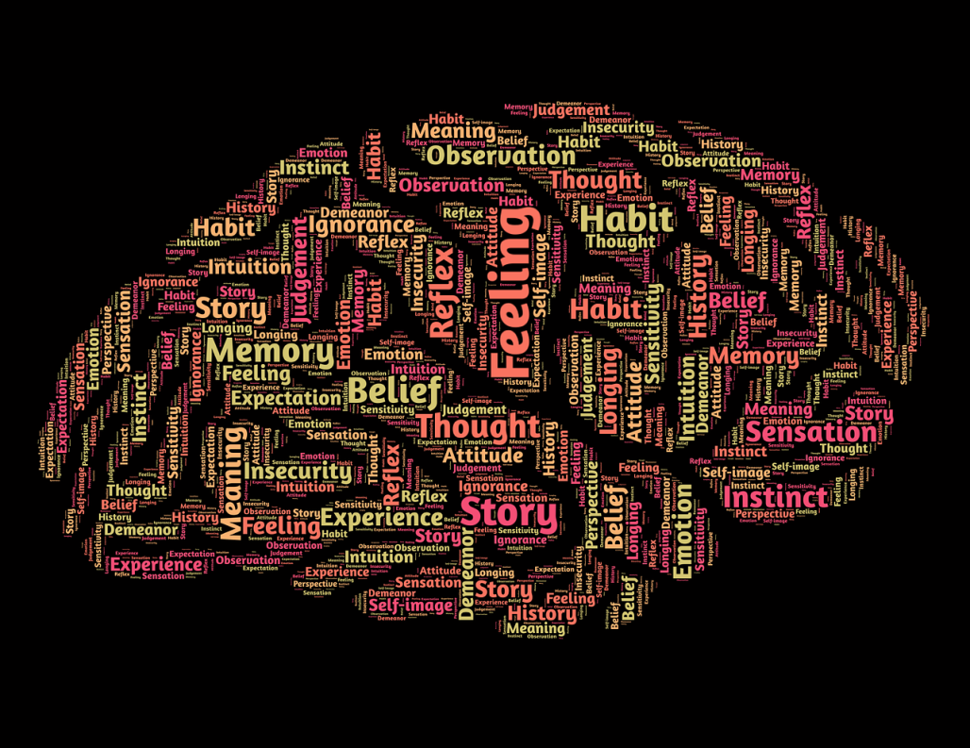
Reflektierte Praxis
Der Gibbs Reflective Cycle (GRC) ist ein strukturierter Ansatz für die Reflexion, der in der Bildung häufig verwendet wird, um Menschen dabei zu helfen, kritisch über ihre Erfahrungen nachzudenken und daraus Wissen abzuleiten. Er wurde von Graham Gibbs entwickelt und wird üblicherweise für das reflektierende Schreiben und die Selbsteinschätzung verwendet.
Der Zyklus besteht aus sechs Phasen, in denen der Einzelne seine Erfahrungen analysieren und Erkenntnisse gewinnen kann.
Der Gibbs Reflective Cycle ist ein wirksames Instrument zur Förderung der Selbstwahrnehmung, des kritischen Denkens und des persönlichen Wachstums. Er ermutigt Menschen, über ihre Erfahrungen nachzudenken, ihre Reaktionen und Gefühle zu bewerten und einen strukturierten Plan für ihr Wachstum zu entwickeln.
Quelle | Pixabay Lizenz
Notes:
Quelle: Pixabay Lizenz (Rree Photos): https://pixabay.com

Slide 26
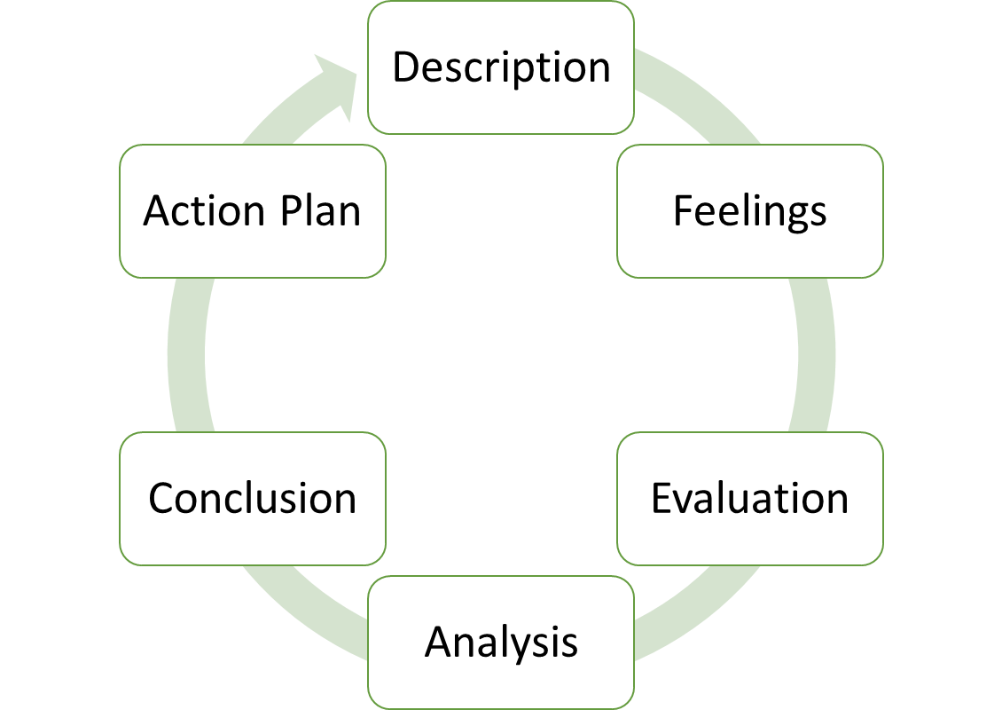
Die sechs Phasen des Gibbs-Reflexionszyklus
Beschreibung - Beschreiben Sie das Ereignis oder die Erfahrung, über die Sie nachdenken.
Gefühle - Erforschen Sie Ihre Emotionen und Gefühle zum Zeitpunkt des Ereignisses.
Bewertung - Bewerten Sie die positiven und negativen Aspekte der Situation. Was ist gut, was kann verbessert werden.
Analyse - Analysieren Sie gründlich. Überlegen Sie, was Sie aus dieser Erfahrung gelernt haben.
Schlussfolgerung - Ziehen Sie Schlussfolgerungen aus der Erfahrung. Was hätte man anders machen können? Was würden Sie tun, wenn Sie in Zukunft in eine ähnliche Situation geraten würden?
Aktionsplan - Erstellen Sie einen Aktionsplan für die Zukunft. Welche Änderungen werden Sie vornehmen und wie werden Sie das, was Sie aus dieser Reflexion gelernt haben, anwenden?

Slide 27
Gibbs-Reflexionszyklus in der Praxis
Szenario: Sie sind ein besorgter Bürger, der auf einen Medienartikel gestoßen ist, in dem behauptet wird, dass eine neue Studie zeigt, dass ein beliebter Kinderimpfstoff Autismus verursacht. Der Artikel hat sich in den sozialen Medien verbreitet, und Sie sind sich nicht sicher, ob er glaubwürdig ist.
1. Beschreibung:
Beschreiben Sie die Situation und den Artikel: In dem Artikel wird behauptet, dass eine neue Studie einen Zusammenhang zwischen einer Kinderimpfung und Autismus herstellt. Er wurde in den sozialen Medien weit verbreitet.
2. Gefühle:
Drücken Sie Ihre ersten Gefühle aus: Sie sind besorgt und ängstlich über den möglichen Schaden, den diese Information anrichten kann, wenn sie falsch ist. Sie sind auch neugierig und möchten die Wahrheit erfahren.
3. Bewertung:
Beurteilen Sie die Situation: Sie wissen um die Bedeutung von Impfstoffen für die öffentliche Gesundheit und die möglichen Folgen von Fehlinformationen.
Erkennen Sie die Notwendigkeit der Überprüfung von Fakten an: Sie erkennen die Notwendigkeit an, die Glaubwürdigkeit der Informationen zu überprüfen.

Slide 28
Gibbs-Reflexionszyklus in der Praxis
4. Analyse:
Analysieren Sie die Situation eingehend:
  Identifizieren Sie mögliche Quellen für Informationsstörungen: Der sensationslüsterne Charakter des Artikels und das Fehlen seriöser Quellen geben Anlass zur Sorge.
  Untersuchen Sie Vorurteile und Beweggründe: Ziehen Sie die Möglichkeit in Betracht, dass der Artikel politisch oder finanziell motiviert ist.
  Denken Sie über die Folgen nach: Erkennen Sie, dass solche Fehlinformationen das Vertrauen in Impfstoffe und die Bemühungen der öffentlichen Gesundheit untergraben können.
5. Schlussfolgerung:
Fassen Sie zusammen, was Sie aus der Analyse gelernt haben:
  Die Glaubwürdigkeit des Artikels ist angesichts seiner Sensationslust und des Fehlens seriöser Quellen fraglich.
  Die Beweggründe für diese Fehlinformation müssen weiter untersucht werden.
  Dies kann schwerwiegende Folgen haben, wie z. B. geringere Impfraten und Risiken für die öffentliche Gesundheit.

Slide 29
Gibbs-Reflexionszyklus in der Praxis
6. Aktionsplan
Skizzieren Sie Schritte, um die Situation zu verbessern:
  Führen Sie eine gründliche Überprüfung der Fakten durch: Recherchieren Sie die Behauptungen und suchen Sie nach Informationen aus glaubwürdigen Quellen.
  Teilen Sie zuverlässige Informationen: Wenn der Artikel tatsächlich irreführend ist, teilen Sie genaue Informationen aus zuverlässigen Quellen mit, um der Fehlinformation entgegenzuwirken.
  Setzen Sie sich mit dem Autor oder Herausgeber in Verbindung: Wenn möglich, hinterfragen Sie die Glaubwürdigkeit des Artikels und fragen Sie nach den Quellen.
  Melden Sie die Fehlinformation: Verwenden Sie Tools zur Meldung in sozialen Medien, um den irreführenden Artikel zu kennzeichnen.
  Fördern Sie die Medienkompetenz: Ermutigen Sie kritisches Denken und Medienkompetenz in Ihrem sozialen Netzwerk, um die Verbreitung solcher Informationsstörungen zu verhindern.
Durch die Anwendung des Gibbs'schen Reflexionszyklus können Sie die Situation mit einem systematischen Ansatz meistern, der kritisches Denken und einen verantwortungsvollen Informationsaustausch in einer Zeit fördert, in der Fehlinformationen überhand nehmen.

Slide 30
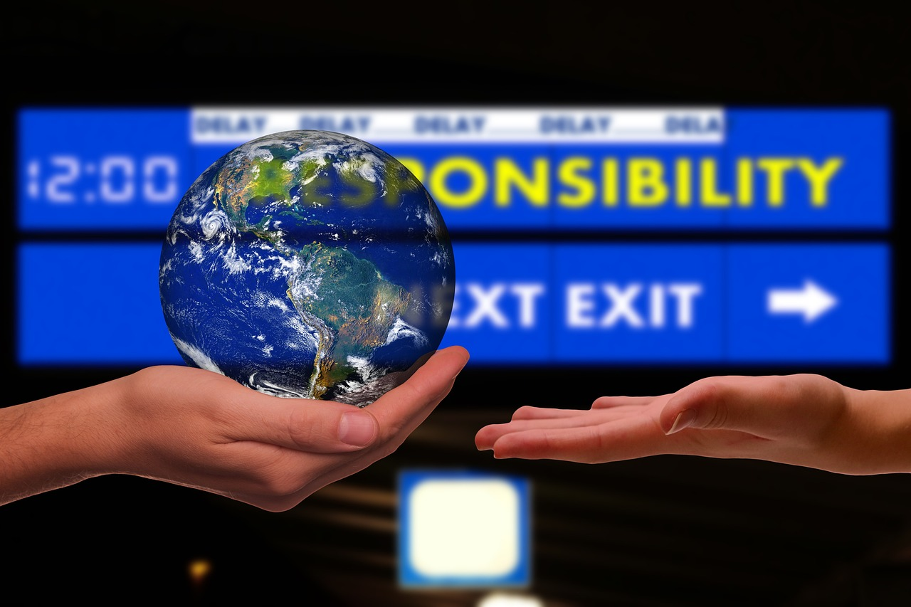
Gibbs-Reflexionszyklus in der Praxis
Durch die Anwendung des Gibbs'schen Reflexionszyklus können Sie die Situation mit einem systematischen Ansatz meistern, der kritisches Denken und einen verantwortungsvollen Informationsaustausch in einer Zeit fördert, in der Fehlinformationen überhand nehmen.
Quelle | Pixabay Lizenz
Notes:
Quelle: Pixabay Freie Fotos https://pixabay.com

Slide 31
Referenzen und weiterführende Literatur
Altman, D. (2014). The Mindfulness Toolbox. Eau Claire, WI: PESI Publishing & Media, Inc.
Carrel, S.E. (2001). The Therapist Toolbox. Thousand Oaks, California: Sage Publications, Inc.
ECU Edith Cowan: Curriculum design: Reflective Learning. Retrieved from: https://intranet.ecu.edu.au/learning/curriculum-design/teaching-strategies/reflective-learning (September, 2023)
Kassinove. H. (2013). Anger Disorders. New York: Routledge, Taylor & Francis Group.
Poumpouras, Evy. (2020). Becoming Bulletproof. London: Icon Books Ltd.
Science Direct, Volume25, Issue 5.May 2021. The Psychology of Fake News: Reasoning. Retrieved from: https://www.sciencedirect.com/science/article/pii/S1364661321000516 (September, 2023).
Skills You Need, Helping you decelop life skills. Interpersonal Skills. Retrieved from: https://www.skillsyouneed.com/interpersonal-skills.html (Sepetmber, 2023).
University of Edinburgh. Reflection Toolkit. Retrieved from: https://www.ed.ac.uk/reflection/reflectors-toolkit/reflecting-on-experience (September, 2023)

Slide 32
Referenzen und weiterführende Literatur
University of Reading: Practice-based and reflective learning. Retrieved from: https://libguides.reading.ac.uk/reflective/thinking (September, 2023).
Wardle, C., Derakhshan, H. (2017). Information Disorder , Toward an interdisciplinary framework for research and policy making. Strasboutg: Council of Europe F-67075.

Slide 33
Herzlichen Glückwunsch!
Sie haben diesen Teil abgeschlossen
Finanziert von der Europäischen Union. Die geäußerten Ansichten und Meinungen sind jedoch ausschließlich die des Autors/der Autoren und spiegeln nicht unbedingt die der Europäischen Union oder der Europäischen Exekutivagentur für Bildung und Kultur (EACEA) wider. Weder die Europäische Union noch die EACEA können für diese verantwortlich gemacht werden.

